Slide 1
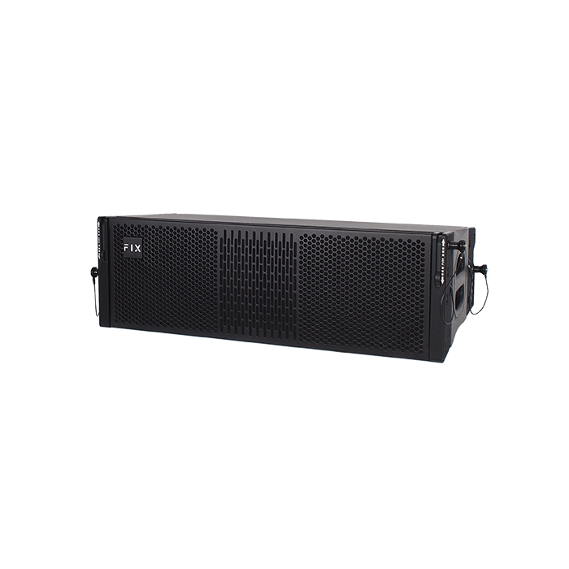
Line Array Speaker
STL208
Professional Line Array Speaker System
FEATURE
2개의 8″ driver가 적용되어 깨끗한 원음재생력과 풍부한 저음
주파수 위상 반응이 부드럽고, 풀 미드레인지(full midrange)가 선명
고주파수 재생이 뛰어나며 최대 120도까지 Horizontal 커버리지를 제공
중소형 규모에서 이루어지는 Music, Vocal, Speech 용도에 맞춰 깨끗하고 정교한 사운드를 구현
SPECIFICATION
항목 | 세부내용
Frequency response | 55Hz-20KHz
Sensitivity(1W@1m) | 99dB (passive mode) HF 112dB LF 99dB (Bi-amp mode)
Nominal Impedance | 16Ω
Rated Power | HF 75W AES, 300W peak LF 350W AES, 1400W peak
LF Driver | 2 x 8"(200mm)/ 2"voice coil
HF Driver | 1 x 1.5"(38mm)/ 3"voice coil
Coverage (H x V) | 120° x 15°
Maximum SPL | 126dB continuous, 132dB peak
Connectors | 2 x Speakon NL4
규격 (WxDxH) | 725 x 370 x 235mm
무게 | 27.5kg
경기도 성남시 분당구 판교로 723(분당테크노파크) B동 604-2호
TEL : 031-709-1061 / FAX : 031-709-1062

